Slide 1

02.1-1
PWM
PWM
PWM을 이용하여 아날로그 효과를 발생합니다.

Slide 2
01.2
PWM
아날로그 신호의 정체
analogWrite()로 출력되는 아날로그 신호는 정확한 아날로그 출력이 아닙니다.
아두이노의 analogWrite()로 출력되는 값은 디지털 파형의 폭을 변조하여 아날로그 값을 흉내낸 것입니다.
펄스의 폭
High 유지시간

Slide 3
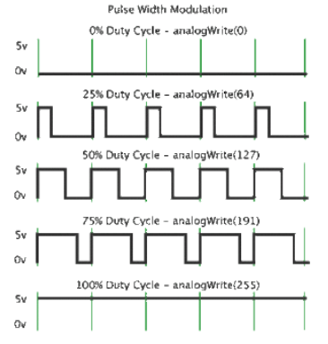
01.2
PWM
펄스폭 변조
펄스폭 변조를 PWM(Pulse Width Modulation) 이라고 합니다.
디지털 신호의 폭을 변조하여 마치 아날로그의 신호 흉내를 내는 것이라 볼 수 있습니다.
이러한 신호는 값이 누적되어 마치 sin 신호처럼 곡선의 연속된 값으로 인식되기도 합니다.
디지털 신호는 0과 1의 값만 가질수 있다. 이 디지털 신호의 0과 1의 비율을 조절하는 것이 PWM이다. 이 비율을 Duty Cycle이라고 합니다.
High로 출력되는 시간이 길 수록 누적되는 전류가 많아지기 때문입니다.

Slide 4
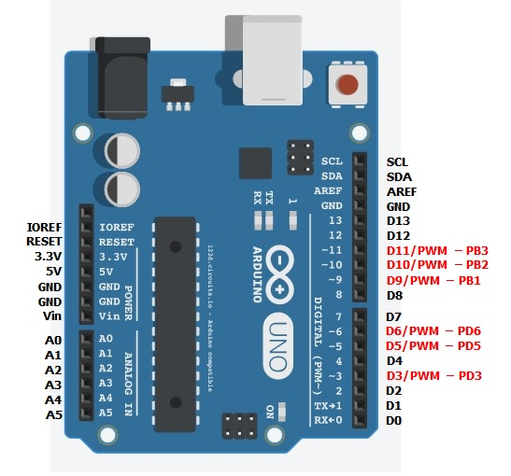
01.2
PWM
~표기가 있는 핀
~표시가 있는 핀은 PWM 파형의 출력을 낼 수 있는 포트 입니다.
아두이노는 총 6개의 PWM 파형을 출력할 수 있는 핀을 제공합니다.
3번
5번
6번
9번
10번
11번

Slide 5
01.2
예제 실행해 보기

